Slide 1

ngular
Chapitre 10
Typescript Orienté Objet

Slide 2
Introduction à la Programmation Orientée Objet
public class ProgrammeProcedural {
double deplacerHorizontalPoint(int x, int val) {
return x+val;
}
double deplacerVerticalPoint(int y, int val) {
return y+val;
}
void affichePoint(double x,y) {
system.out.println("x="+x+",y="+y);
}
public static void main (String[] args) {
double x1,y1,x2,y2; // coordonnees d'un point
// initialisation des points
x1=y1=x2=y2=0.0;
deplacerVerticalPoint(y1,10.0);
affichePoint(x1,y1);
affichePoint(x2,y3);
}
}
Notes:
La programmation orientée objet a essentiellement pour but de produire du logiciel de qualité. La POO est la réponse aux problèmes de la programmation dite « procédurale ». En effet, le programme ci-dessus est un exemple de code procédural qui certes est écrit en Java mais qui n’utilise pas les possibilités objets du langage.
Après avoir vu les techniques de programmation orientées objet, nous pourrions constater que ce source pourrait être sujet à de nombreuses erreurs de programmation si le volume de code était plus important, et donc allonger les temps de développement, diminuer la fiabilité et la lisibilité du programme.

Slide 3
Critères de qualité d’un logiciel
Validité : conforme à sa spécification
Robustesse: réactions dans des conditions anormales
Extensibilité: facilité de modification
Réutilisabilité: utilisation dans un autre contexte
Compatibilité: capacité d’intégration
Efficacité: utilisation optimale des ressources
Portabilité: fonctionnement dans une environnement
Notes:
Les techniques de POO mettent en place une série de mécanismes permettant d’obtenir du logiciel de qualité. Celle-ci peut être définie par les critères qui suivent.
Validité: Un logiciel est valide si il a un comportement correct par rapport à sa spécification.
Robustesse: capacité du logiciel à fonctionner dans des conditions anormales (même si des cas n’ont pas été prévus dans la spécification).
Extensibilité: Facilité à laquelle on peut modifier le logiciel pour répondre à des changements de spécifications.
Réutilisabilité: Capacité à réutiliser tout ou partie d’un programme pour construire de nouveaux logiciels.
Compatibilité: Capacité à pouvoir faire fonctionner un logiciel avec d’autres.
Efficacité: Utilisation optimale des ressources matérielles et logicielles.
Portabilité: Facilité à adapter le logiciel dans d’autres environnements matériels et logiciels.

Slide 4
Qu’est ce qu’un objet ?
Un objet peut être la représentation d’un objet physique ou de quelque chose d’immatériel
Notes:
La définition la plus simple d’un objet est tout simplement « n’importe quoi dont nous puissions parler ». Si on regarde autour de soi, on reconnaîtra automatiquement des objets: livre, chaise, lampe, pièce, etc. Un objet peut être une entité physique, comme les choses qu’on voit, mais également une entité intangible, par exemple un concept comme la maladie, la beauté ou un emploi. Bien qu’un emploi ne soit pas quelque chose que nous puissions toucher, c’est quelque chose dont nous pouvons parler, que nous pouvons attribuer ou remplir.

Slide 5
Le concept d’abstraction
Pierre : Personne
nom : Pierre
Tel : 04 55 55 55 55
appeler ( )
Pierre absorbé par son travail
Une abstraction de Pierre représenté par son objet
Notes:
Un objet logiciel est une abstraction, c’est-à-dire une représentation de quelque chose appartenant au monde réel. Une abstraction est une façon de décrire quelque chose grâce à laquelle nous pouvons sélectionner uniquement les informations pertinentes pour l’usage que nous en avons. Si on veut contacter notre ami Pierre, par exemple, on n’a pas besoin de tout savoir à son sujet. Il suffit de connaître son adresse e-mail ou son numéro de téléphone. On n’a pas besoin de connaître son anatomie, sa généalogie, ni ses goûts musicaux. Toutes ces informations sont valides mais parfaitement inutiles pour le cas qui nous préoccupe. La figure ci-dessus montre Pierre absorbé par son travail et une icône d’objet qui représente notre abstraction de Pierre.
Le fond du problème est donc le suivant: une abstraction n’est utile que si elle décrit les informations dont on a besoin pour résoudre un problème. Donc, lorsque nous créons une abstraction, on doit vérifier que l’on sait pourquoi on en a besoin. La définition d’une abstraction est donc la suivante: « représentation de quelque chose du monde réel d’une manière utile à la résolution d’un problème particulier ». L’utilité est mesurée en fonction de l’aide apportée pour la résolution du problème.

Slide 6
Le concept de classe
L’objet Pierre
Classe Personne
Pierre : Personne
Personne
nom : Pierre
Tel : 04 55 55 55 55
nom : String
Tel : String
appeler ( )
appeler ()
L’objet Paul
Paul : Personne
Pierre est une instance de la classe Personne
Pierre est un objet de type Personne
nom : Paul
Tel : 04 54 33 55 44
appeler ( )
Notes:
La représentation est « objet ». Les règles qui définissent la représentation constituent une « classe ». Par comparaison, il faut penser à la définition d’une Personne dans le dictionnaire et à une personne à qui on parle. En programmation, la définition du dictionnaire est une classe et Pierre est un objet. Pour créer des objets, on doit utiliser la définition de la classe comme modèle. Bien que chaque objet puisse présenter des différences, tous sont conformes à leur classe. C’est pourquoi on dit que les objets sont des « instances » de leur classe. Un objet est crée, fabriqué ou instancié à partir de sa classe.

Slide 7
Le concept d’encapsulation
nom de la classe
Voiture
immatriculation : String
marque : String
type : String
enMarche : boolean
attributs
demarrer ()
stopper()
reimmatriculer(String immatriculation)
méthodes
Notes:
L’encapsulation consiste à organiser les informations dans une classe et donc indirectement dans les objets en deux catégories:
les caractéristiques des objets qui sont matérialisées par des variables qui s’appellent attributs ou en encore champs.
Les opérations qui pourront être utilisées sur les objets que l’on appelle méthodes.
Les attributs de la classe sont des variables qui vont permettre de connaître les caractéristiques d’un objet. Par exemple, dans la figure ci-dessus chaque objet de cette classe possèdera les informations suivantes: l’immatriculation, le type de véhicule et la marque. En plus de ces descriptions, les attributs peuvent contenir des informations concernant l’état de l’objet, dans l’exemple ci-dessus la variable booléenne enMarche, décrit plutôt un état.
Les méthodes quant à elles permettent de décrire les opérations que l’on pourra faire sur les objets et donc indirectement les règles. Pour qu’un objet puisse être manipulé, il faut que la personne qui utilise un objet connaisse la déclaration des méthodes disponibles, c’est que l’on appelle l’interface de l’objet. Bien que les méthodes de l’objet soient crées dans la classe, on n’a pas besoin de connaître le détail du code d’une méthode pour pouvoir l’utiliser mais de savoir ce qu’elle est sensée faire.

Slide 8
Les classes – Déclaration
Déclaration d’une classe
modificateur class NomDeClasse {
// implémentation de la classe
}
Notes:
La syntaxe de création d'une classe est la suivante:
modificateur class NomDeClasse {
// implémentation de la classe
}
Par convention, un nom de classe commence toujours par une majuscule.

Slide 9
Instanciation
new
Créer une instance de la classe dans la mémoire
object o = new object();

Slide 10
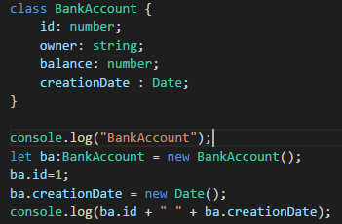
Les classes – Une classe simple
Notes:
Voici une classe qui modélise un point mathématique. Cette classe est composée d’attributs (ou propriétés) et de méthodes. Les attributs x et y définissent l’état de l’objet, tandis que les méthodes (affiche, deplacer, getX) permettent de manipuler les objets de la classe Point.

Slide 11
this
This est la référence de la classe sur son instance
Est obligatoire pour accéder à un membre
Contrairement à Java, C++ et C#
this.nomAttribut

Slide 12
Constructeur
Un constructeur est la méthode appelée automatiquement lors de l’instanciation
Méthode constructor()
Peut avoir des paramètres
Exemple
personne = new Personne(‘Cyril’,’Vincent’);

Slide 13
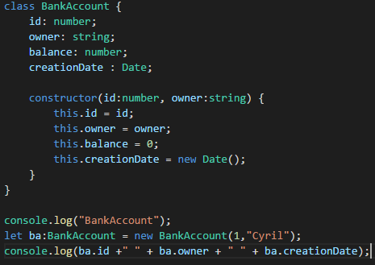
Exemple de constructeur

Slide 14
Valeurs par défauts
Les méthodes et paramètres peuvent avoir des valeurs par défaut
Evite les surcharges
constructor(id: number = 0, owner: Customer = null)
Les valeurs par défauts sont toujours à droite de la signature

Slide 15
Constructeur prototypé
Un constructeur prototypé permet de simplifié l’écriture d’un constructeur
Exemple
constructor(public heroService: HeroService) { }
Crée l’attribut public heroService et l’affecte
Peut avoir plusieurs paramètres

Slide 16
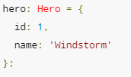
Constructeur JSON
Initialiseur d’objets simplifié avec JSON
Uniquement pour les entités et TO
Non compatible avec des classes possédant des méthodes

Slide 17
Les classes - Masquage de données
Partie Visible
Classe
Méthodes : interface
Partie invisible pour utilisateurs de la classe
Méthodes + Attributs
Notes:
Un des grands principes de la POO est basé sur le masquage de données. Les états des objets ne peuvent être modifiés ou consultés qu’au travers des modifieurs et des accesseurs. De plus, on interdit de donner accès à des structures qui permettent l’implémentation de la classe, sans devoir nécessairement êtres connus d’une classe utilisatrice. On empêche ainsi les violations d’intégrité des objets qui pourraient se produire si un utilisateur modifiait explicitement un attribut sans changer d’autres attributs qui sont liés. On veut ainsi rendre invisible les conditions techniques de l’implémentation de l’objet, et permettre éventuellement de changer celles-ci sans modifier l’interface de programmation, et donc sans nécessité de changer les programmes qui utilisent la classe.

Slide 18
La protection des objets
Voiture
immatriculation : String
marque : String
type : String
enMarche : boolean
demarrer ()
stopper()
Reimmatriculer(String immatriculation)
Voiture
- immatriculation : String
- marque : String
- type : String
- enMarche : boolean
Masquage des informations et mise à disposition de suffisamment de méthodes pour pouvoir manipuler l’objet
+ demarrer ()
+ stopper()
+ reimmatriculer(String immatriculation)
+ getImmatriculation() : String
+ getType() : String
+ setType(String type)
+ getMarque() : String
+ setMarque ( String marque )
Notes:
Nous avons vu que les attributs de la classe définissaient les caractéristiques des objets et leurs états. Pour protéger l’intégrité des objets qui seront crées, le concepteur de la classe fera en sorte que les attributs ne soit pas directement accessibles de l’extérieur car cela pourrait compromettre la cohérence des données qui définissent l’objet. Le symbole « - » indique que l’information et cachée tandis que le symbole « + » indique que l’information est visible et utilisable de l’extérieur. Les utilisateurs de cette classe Voiture seront donc obligés de passer par la méthode réimmatriculer pour pouvoir modifier l’immatriculation du véhicule. On sera ainsi certain que l’immatriculation est correcte, avant de positionner l’attribut de l’objet. Ce principe est fondamental dans la programmation objet puisque c’est la méthode reeimatriculer qui sera chargée de vérifier si la plaque d’immatriculation est correcte et qui devra agir en conséquence. L’utilisateur ne pourra donc plus accéder directement à l’attribut et n’aura d’ailleurs pas forcément connaissance de son existence.
Ce type de gestion des objets peut paraître lourd, mais c’est ce principe qui permet de faire des petits modules logiciels autonomes et évolutifs. L’utilisateur d’une classe ne connaît pas l’implémentation de l’objet mais sait ce qu’il est sensée faire (sa spécification) et par quel moyen il peut le manipuler (les méthodes non cachées, c’est-à-dire son interface). Si l’implémentation change dans une future version de la classe Voiture le concepteur s’arrangera pour les méthodes permettent toujours de manipuler l’objet de la même manière. Par exemple, imaginons que la classe Voiture ait été utilisée dans plusieurs programmes en exploitation et que l’on doive mettre au point un nouveau programme qui lui, doit gérer la panne des voitures ! Cela consiste à ajouter un troisième état aux objets. Les trois états seront: arrêtée, en marche, en panne. Il faudra donc transformer la variable booléenne enMarche en variable nommée par exemple etat de type entière et qui contiendra trois valeurs possibles: 0 (arrêtée), 1 (en marche), et 2 (en panne), puis on ajoutera par exemple une méthode reparer à l’objet. Cette classe fonctionnera à la fois avec les anciens programmes puis les nouveaux qui devaient implémenter cette fonctionnalité.

Slide 19
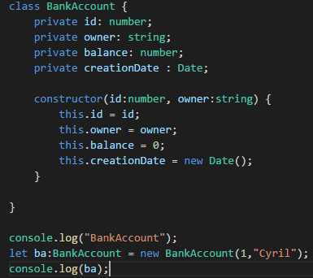
Les classes - Masquage des attributs
Private permet de masquer un attribut ou une méthode
Notes:
Pour masquer les attributs, il suffit de spécifier private sur les attributs à masquer. Dans l’exemple de la classe Point, l’utilisateur de la classe est obligé d’utiliser les modifieurs et accesseurs qui constituent alors l’interface.

Slide 20

Utilisation de propriétés
Getter et Setter simplifiés par rapport à Java
Cela devient une propriété

Slide 21
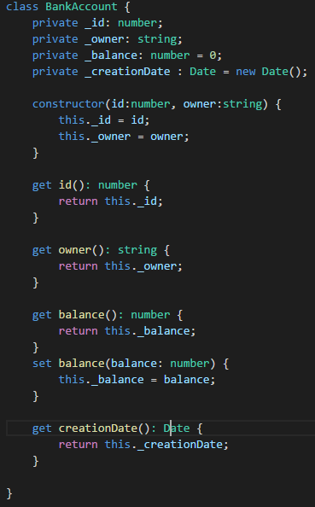
Les classes – Méthodes d’accès aux attributs
Les getters permettent d’accéder à des attributs en lecture
Notes:
L’utilisateur d’une classe n’utilisera que très rarement les attributs d’une classe pour lire l’état d’un objet, il utilisera les méthodes d’accès que le concepteur aura mises à sa disposition. Les méthodes qui ne modifient pas l’état de l’objet s’appellent des accesseurs.
Le fait d’utiliser les méthodes au lieu d’accéder directement aux attributs permet de pouvoir faire évoluer un programme si les attributs qui caractérisent les objets sont sujets à des modifications.
Par convention, on donnera un nom aux accesseurs qui commencent par le préfixe get.

Slide 22

Les classes - Méthodes d’altération
Les setters permettent d’accéder aux attributs en écriture
Notes:
A l’opposé des accesseurs, qui ne modifient pas l’état de l’objet, on trouve des méthodes que l’on appellent des modifieurs et qui permettent de modifier l’état de l’objet. Par convention, ils commencent par le préfixe set.
Règle de programmation orientée objet: Il faut éviter de créer des méthodes qui lisent et modifient l’état d’un objet.

Slide 23
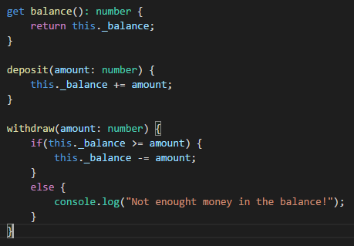
Les classes - Masquage des méthodes
Par défaut les attributs et méthodes sont publiques
Il est possible de passer les méthodes à privées
Notes:
Il est possible de spécifier des méthodes privées à la classe. Elle ne sont pas accessibles à l'utilisateur de la classe. Elles peuvent être appelées par les autres méthodes de la classe.
Ces méthodes ont pour but:
de cacher les méthodes qui ne présentent pas d'intérêt pour l'utilisateur
de cacher les méthodes qui pourraient ne plus être supportées dans des futures évolutions de la classe
de cacher les méthodes qui ne font pas partie de l’interface.
Le masquage des méthodes se fait également par le biais du mot réservé private.

Slide 24

Autre écriture des méthodes
En JS et TS les méthodes sont des variables

Slide 25

Arrow function
La Arrow function est une écriture simplifiée d’une méthode
Similaire à une expression lambda de C#
Très utilisé en mathématique
Très utilisé car son écriture est concise

Slide 26
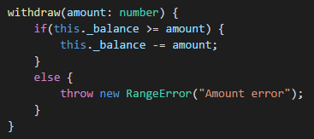
Gestion des erreurs
Les erreurs doivent être lévées par les couches basses et capturer par les couches hautes
Eviter les erreurs silencieuses

Slide 27
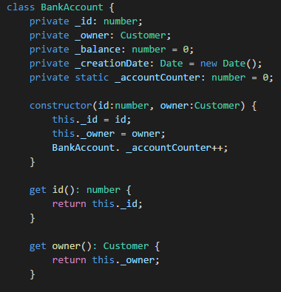

Les classes - Association
L’association se fait par un simple agrégation
Notes:
La surcharge est la possibilité de pouvoir assigner un même nom à des méthodes différentes. C'est le compilateur Java qui se charge de déterminer quelle méthode appliquer en fonction des paramètres qui sont passés.
Les constructeurs peuvent bien évidemment être surchargés.
La surcharge est un concept important de la programmation orientée objet. Le but est de pouvoir offrir à l’utilisateur d’une classe différentes façons de faire un traitement en utilisant le même nom de méthode.

Slide 28
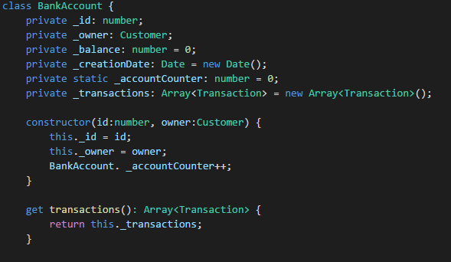
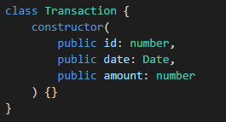
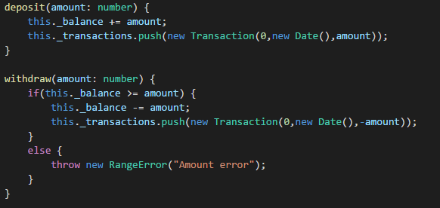
Association multivaluées
Agrégation d’une liste

Slide 29
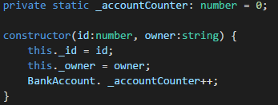
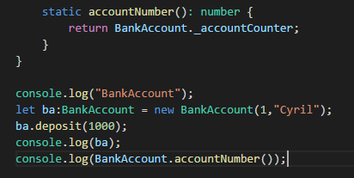
Les classes – Attributs et méthodes statiques
Utilisation de static
Notes:
Les attributs et les méthodes statiques opèrent au niveau de la classe et non pas au niveau de l'instance. On peut donc se servir de ces méthodes pour écrire des méthodes qui seront appelées sans forcément créer une instance de classe. Les variables statiques sont utilisées pour stocker des constantes ou pour partager une valeur entre plusieurs instances de classe.
Une méthode statique ne peut utiliser que des variables de classe de type static.
La méthode main est static, puisqu'il n'est pas nécessaire de créer une instance de la classe pour utiliser la classe qui la contient. Parfois, on rencontre des classes qui créent une instance de leur propre classe pour pouvoir utiliser conjointement les méthodes statiques et non-statiques de la classe:
public class Application {
public static void main(String[] args) {
Application a = new Application();
…
}
}

Slide 30
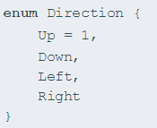
Les énumérations

Slide 31
L’héritage - Préliminaire
Personne
- nom : String
- prenom : String
Attributs
+ Personne ( String nom )
+ Personne ( String nom, String prenom)
+ setNom( String nom)
+ setPrenom( String prenom)
+ getPrenom() : String
+ getNom() : String
+ toString() : String
Constructeurs
Méthodes d’altération
Accesseurs
Notes:
Avant de discuter de l’héritage, supposons une classe Personne ayant les caractéristiques ci-dessus. Nous pouvons y voir deux constructeurs et d’après ceux-ci, on en déduit que l’attribut nom est obligatoire. La classe possède deux méthodes d’altération qui permettent de manipuler l’objet, ainsi que trois méthodes qui sont des accesseurs afin de récupérer des informations sur les objets.

Slide 32
L’héritage - Présentation
Super-classe d’ Employe
Personne
Attribut supplémentaire
Sous-classe de Personne
Employe
Est une sorte de Personne
Hérite de Personne
Dérive de Personne
- double salaire
+ augmenter ( double montant )
+ getSalaire() : double
Méthodes supplémentaires
Notes:
L’héritage est un concept important de la programmation orientée objet. L’héritage consiste à créer une nouvelle classe (sous-classe) à partir d’une classe existante (super-classe).
La sous-classe bénéficie alors de toutes les fonctionnalités définies dans la super-classe. On pourrait également dire que la sous-classe est une spécialisation d’une classe puisque l’on va ajouter des fonctionnalités.
Concrètement, l’héritage consiste avec Java à ajouter des attributs et des nouvelles méthodes dans la sous-classe en plus de ceux définis dans la super-classe.
L’héritage permet de créer une hiérarchie de classes provenant de classes fournies par les bibliothèques Java mais aussi avec celles construites par d’autres développeurs.

Slide 33
L’héritage – Hiérarchie
Vehicule
Avion
Voiture
Moto
VoitureDeCourse
Voiture4X4
Notes:
Une sous-classe peut elle-même être la super-classe d’autres classes. Cela constitue une hiérarchie d’héritage comme le montre l’exemple ci-dessus. Plus on descend dans la hiérarchie, plus les classes sont spécialisées. Les instances des classes qui sont en bas de l’arborescence, comme VoitureDeCourse par exemple, occupent un espace mémoire plus important que celles des super-classes. Ceci est logique puisque une instance de la classe VoitureDeCourse, possède les attributs définis au niveau de VoitureDeCourse, ceux définis au niveau de la classe Voiture et enfin ceux de Vehicule.

Slide 34

L’héritage - Dérivation
Fonctionnement identique à Java
Notes:
Pour dériver une classe, on utilise le mot réservé extends lors de la déclaration de la sous-classe en précisant la super-classe utilisée pour l’héritage.
Après avoir déclaré l’héritage en utilisant le mot-clé extends, il faut déclarer les nouveaux attributs de la classe. Dans l’exemple ci-dessus, on ajoute l’attribut salaire à ceux existants au niveau de Personne.
Lorsqu’on crée une sous-classe, la redéfinition des constructeurs est impérative car pour rester en phase avec les concepts objets, il faut s’assurer que les instances de la nouvelle classe dérivée seront correctement construites. Il faut donc créer au minimum un constructeur.
Ce ou ces nouveaux constructeurs vont opérer généralement de la manière suivante:
Il rappelle un constructeur de la super-classe pour s’assurer que les attributs de la superclasse soient correctement initialisés. Cela se fait en utilisant le mot-clé super. Si la sous-classe n'appelle pas explicitement de constructeur, le constructeur par défaut de la super-classe est utilisée. Attention, super doit être la première instruction utilisée.
Il initialise les nouveaux attributs de la classe.

Slide 35
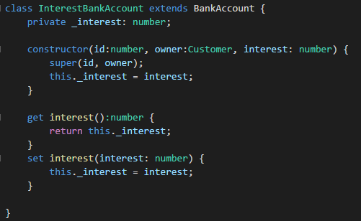
L’héritage – Création des nouvelles méthodes
Notes:
L’étape suivante consiste à ajouter les nouvelles méthodes à la classe. Attention, il faut se rappeler que seules les instances de la classe Employe pourront les utiliser et que les instances de Personne ne pourront pas. Un Employe est une Personne mais une Personne n’est pas forcément un Employe !

Slide 36
L’héritage – Héritage des méthodes publiques
Utilisation de protected comme en Java
Peu utilisé à cause des propriétés
Notes:
Les méthodes publiques sont héritées et l’on n’a pas besoin de les redéfinir dans la sous-classe si elles fonctionnent toujours avec les nouvelles spécificités. Cependant, dans certains cas, il est nécessaire de redéfinir certaines méthodes pour les adapter aux nouvelles fonctionnalités.
Dans le cas de la classe Employe, il est judicieux de redéfinir la méthode toString définie au niveau de Personne puisque celle de Personne n’affiche que le nom et le prénom. La méthode toString rappelle donc celle de la super-classe en utilisant le mot-clé super puis ajoute le nom. Utilisé de cette manière super n’est pas obligatoirement au début du corps de la méthode comme c’était le cas pour les constructeurs.
D’autre part, notons que les méthodes de la classe Employe n’ont pas accès aux attributs private qui ont été définis au niveau de Personne. Cependant, nous aurions eut le droit d’écrire la méthode toString() en utilisant les accesseurs puisqu’ils sont publiques comme le montre le code ci-dessous :
public String toString() {
return "nom=" + getNom() + ",prenom=" + getPrenom() +
",salaire=" + salaire;
}

Slide 37
L’héritage – Le polymorphisme
Le polymorphisme marche comme en Java
Une sous classe peut se stocker dans sa super classe
Notes:
Le polymorphisme utilise les fonctions virtuelles. Ce mécanisme de liaison dynamique permet de choisir au moment de l'exécution quelle méthode appliquer à un objet.
Contrairement au C++, il n'est pas nécessaire de déclarer une fonction comme virtuelle, elles le sont toutes par défaut.
L’exemple ci-dessus considère qu’une méthode testFonctionVirtuelle est définie dans la super-classe et a été surchargée dans la sous-classe. La méthode appliquée sera celle dont la classe est réellement une instance.

Slide 38
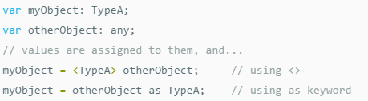
L’héritage – Transtypage d’objet
Opérateur <>
Notes:
Le transtypage d’objet consiste a affecter avec l’opérateur de cast, une référence d’objet avec un autre même s’ils ne sont pas de même type. Le compilateur autorise alors l’emploi des méthodes de la classe avec laquelle l’objet a été déclaré. Bien évidemment ceci peut conduire à des erreurs de programmation et on préférera vérifier en utilisant l’opérateur instanceof que l’objet est bien du type avec lequel on souhaite faire le transtypage.

Slide 39
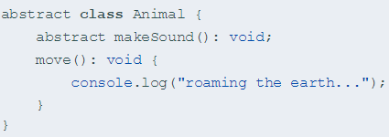
L’héritage – Classes abstraites
Abstract comme en Java
Notes:
Les classes abstraites sont l'équivalent des classes qui contiennent des fonctions virtuelles pures en langage C++. Une classe abstraite ne peut pas être instanciée. On doit obligatoirement la dériver pour l'instancier et éventuellement redéfinir toutes les méthodes abstraites dans la classe dérivée:
public abstract class message {
public abstract void methode();
}
public class Instanciable extends message {
public void methode();
}

Slide 40
Les interfaces - Introduction
Une interface est un ensemble de méthodes abstraites et de constantes
Une classe peut « implémenter » une ou plusieurs interfaces et « hériter » d’une classe
Notes:
Une classe est un ensemble de méthodes abstraites (sans implémentation) et de constantes. Une classe qui « implémente » une interface doit implémenter toutes les méthodes définies dans l’interface. Certains comparent les interfaces avec les classes abstraites, ceci-étant il y a un certain nombre de différences:
Une interface ne peut pas implémenter une seule méthode, alors qu’une classe abstraite le peut
Une classe peut implémenter plusieurs interfaces mais ne peut avoir qu’une seule super-classe
Une interface ne fait pas partie d’une hiérarchie de classes.

Slide 41
Les interfaces – Quand les utiliser ?
Héritage multiple
Personne
Persistent
hérite
hérite
Utilisation des interfaces
Employe
Personne
Persistent
hérite
Implémente
Employe
Notes:
A l’inverse d’autres langages objets, les concepteurs de Java ont fait le choix de supprimer l’héritage multiple et d’introduire la notion d’interface. Il est toujours possible de contourner l’héritage multiple pur et dur qui peut être issu d’une analyse. On utilise l’héritage pour dire qu’un objet et un sous-type d’un autre. Dans l’exemple ci-dessus, Employe est bien un sous-type de Personne. On utilise les interfaces pour dire qu’une classe implémente un service particulier comme l’interface Persitent montré ci-dessus.

Slide 42
Les interfaces - Création
Interface comme en Java
interface ClockInterface { tick(); }
class DigitalClock implements ClockInterface {
constructor(h: number, m: number) { }
tick() { console.log("beep beep"); }
}
Notes:
La création d’une interface se fait en utilisant le mot-clé interface. Bien que cela ne soit pas obligatoire, il est conseillé de précéder les constantes des mots-clés public static final. L’initialisation des constantes est obligatoire dans l’interface. Ensuite, il faut déclarer les méthodes avec leurs arguments ainsi que leur type de valeur de retour quand il y en a.

Slide 43
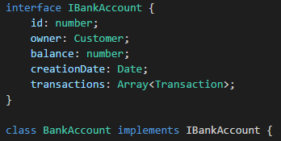
Les interfaces d'attributs
Très utilisé comme contrat JSON
Notes:
La création d’une interface se fait en utilisant le mot-clé interface. Bien que cela ne soit pas obligatoire, il est conseillé de précéder les constantes des mots-clés public static final. L’initialisation des constantes est obligatoire dans l’interface. Ensuite, il faut déclarer les méthodes avec leurs arguments ainsi que leur type de valeur de retour quand il y en a.

Slide 44
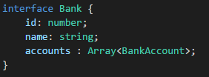

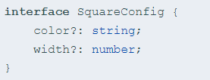
Les interfaces - Implémentation
Implémentation anonyme
Sans créer de sous classe
Constructeur JSON
Attributs optionnels
Gestion des null et undefined
if (config.width) {…}
Notes:
Pour implémenter une interface, il faut utiliser le mot-clé implements. Chaque méthode déclarée dans l’interface doit faire l’objet d’une implémentation.

Slide 45
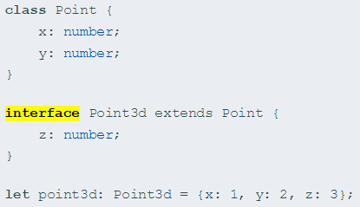
Interfaces
Il est possible de mixer les classes concrètes et les interfaces avec implémentation anonyme

Slide 46
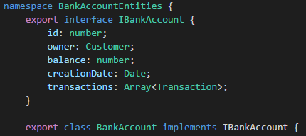
Namespace
Packages Java
Export veut dire public et visible à l’extérieur du module
Equivalent au public de Java
Namespace + export

Slide 47
Import d’un fichier
Import from
Permet d’importer une classe d’un fichier
Indépendant des namespaces
import { Hero } from '../hero';
@angular spécifie le répertoire d’installation d’Angular
import { Component, OnInit } from '@angular/core';

Slide 48
Imports absolues
Il est possible d'importer les modules en absolue depuis le répertoire src
tsconfig.json
{
"compilerOptions": {
"baseUrl": "./src"
}
}
import { foo } from ‘app/bar’

Slide 49
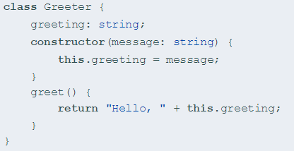
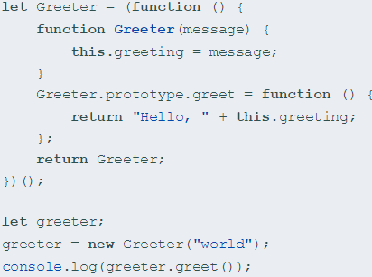
Prototype
Prototype permet d’ajouter dynamiquement une variable ou une fonction à une classe existante

